Slide 1
«Героям-землякам посвящается…»
МОУ СОШ № 10, г. Россошь, Воронежской обл.

Slide 2
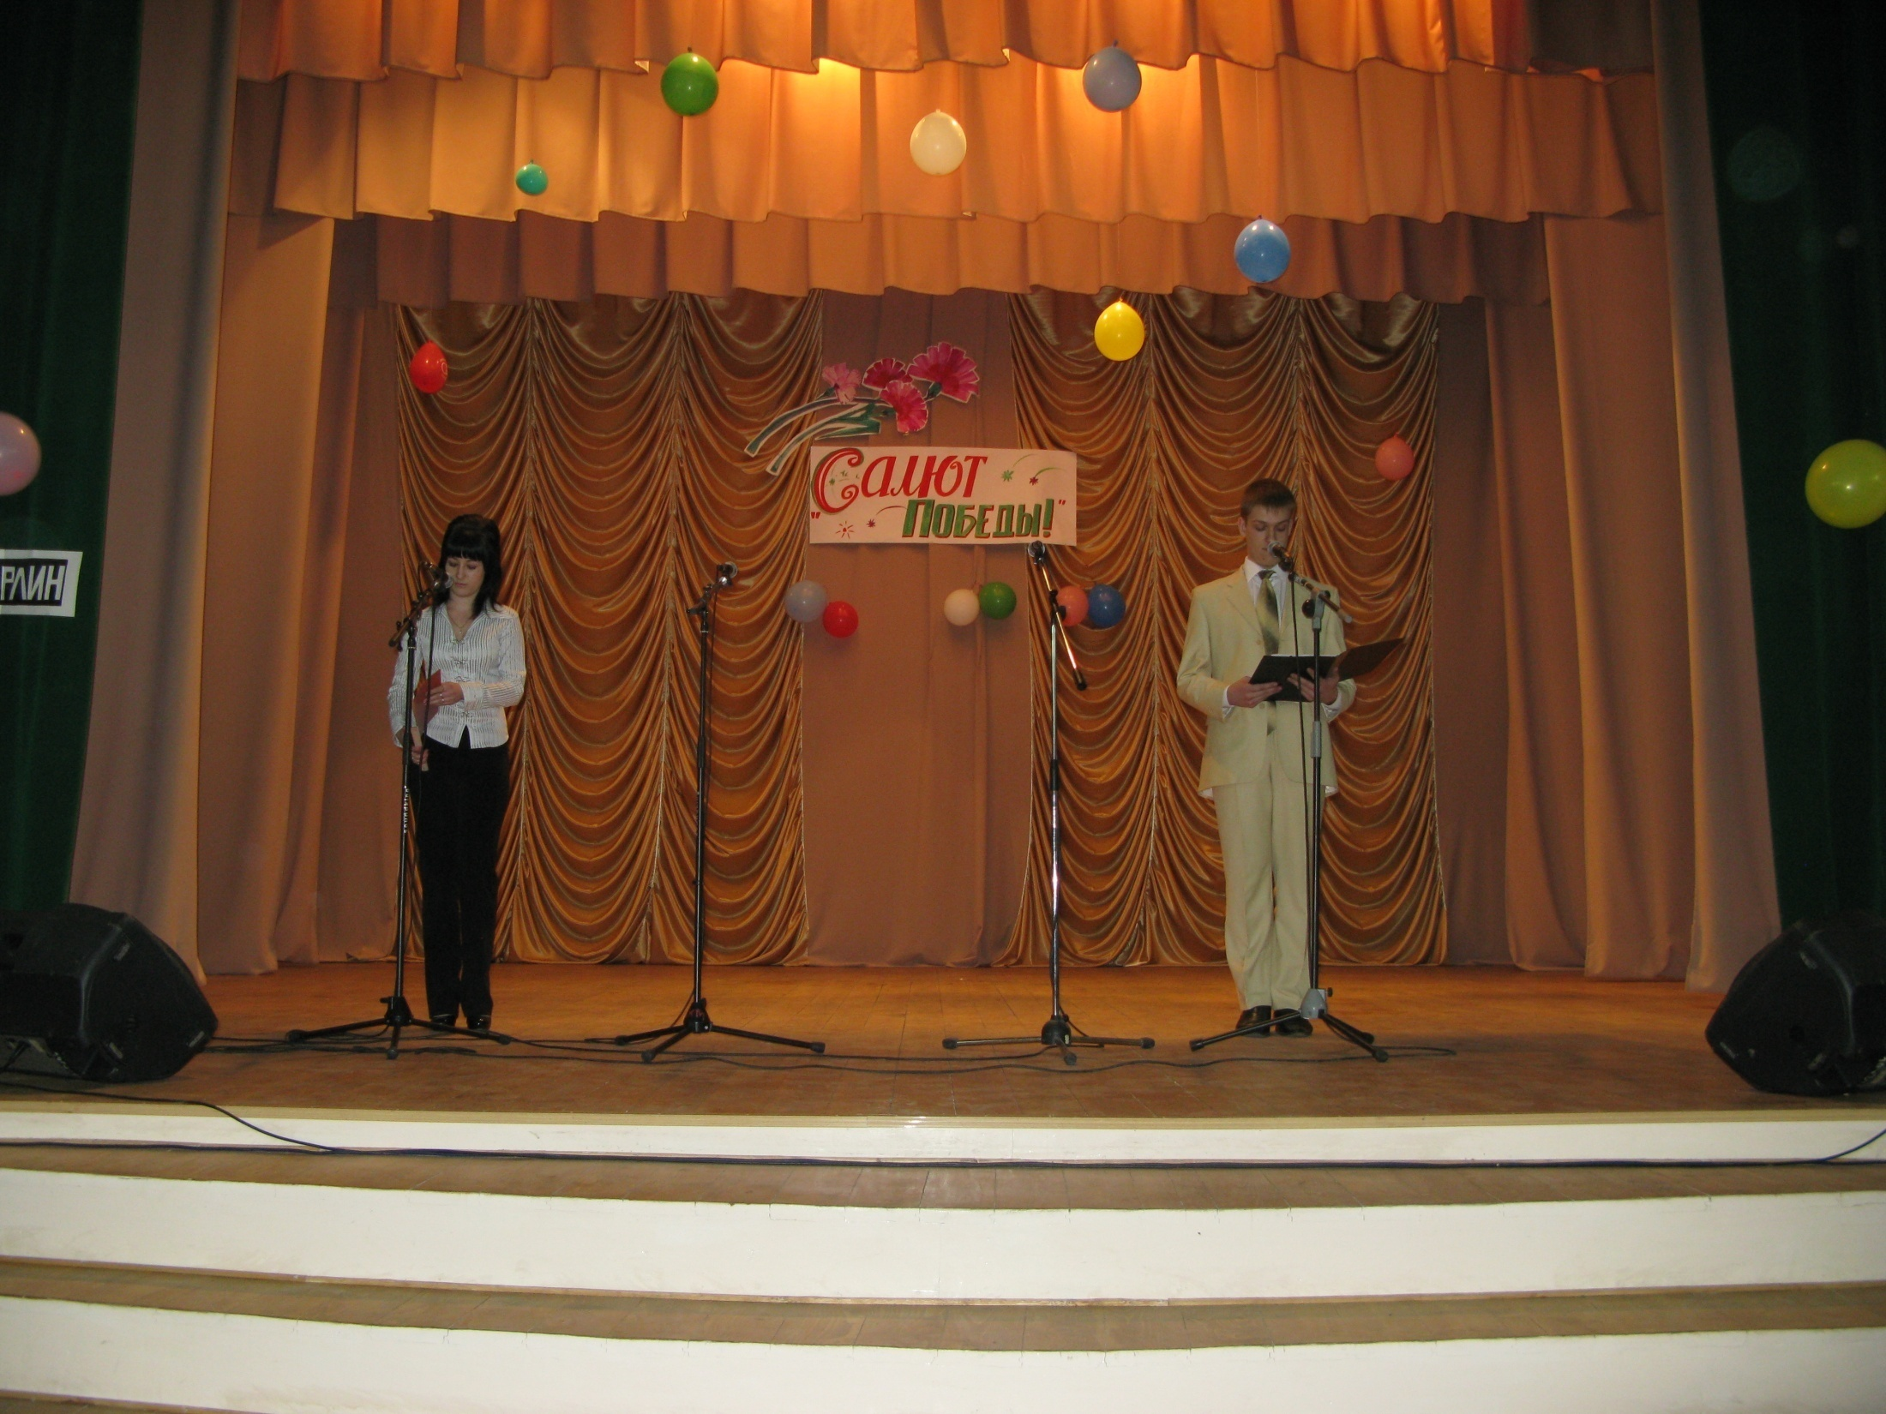
Не померкнет в веках память о солдатах, погибших в боях…

Slide 3
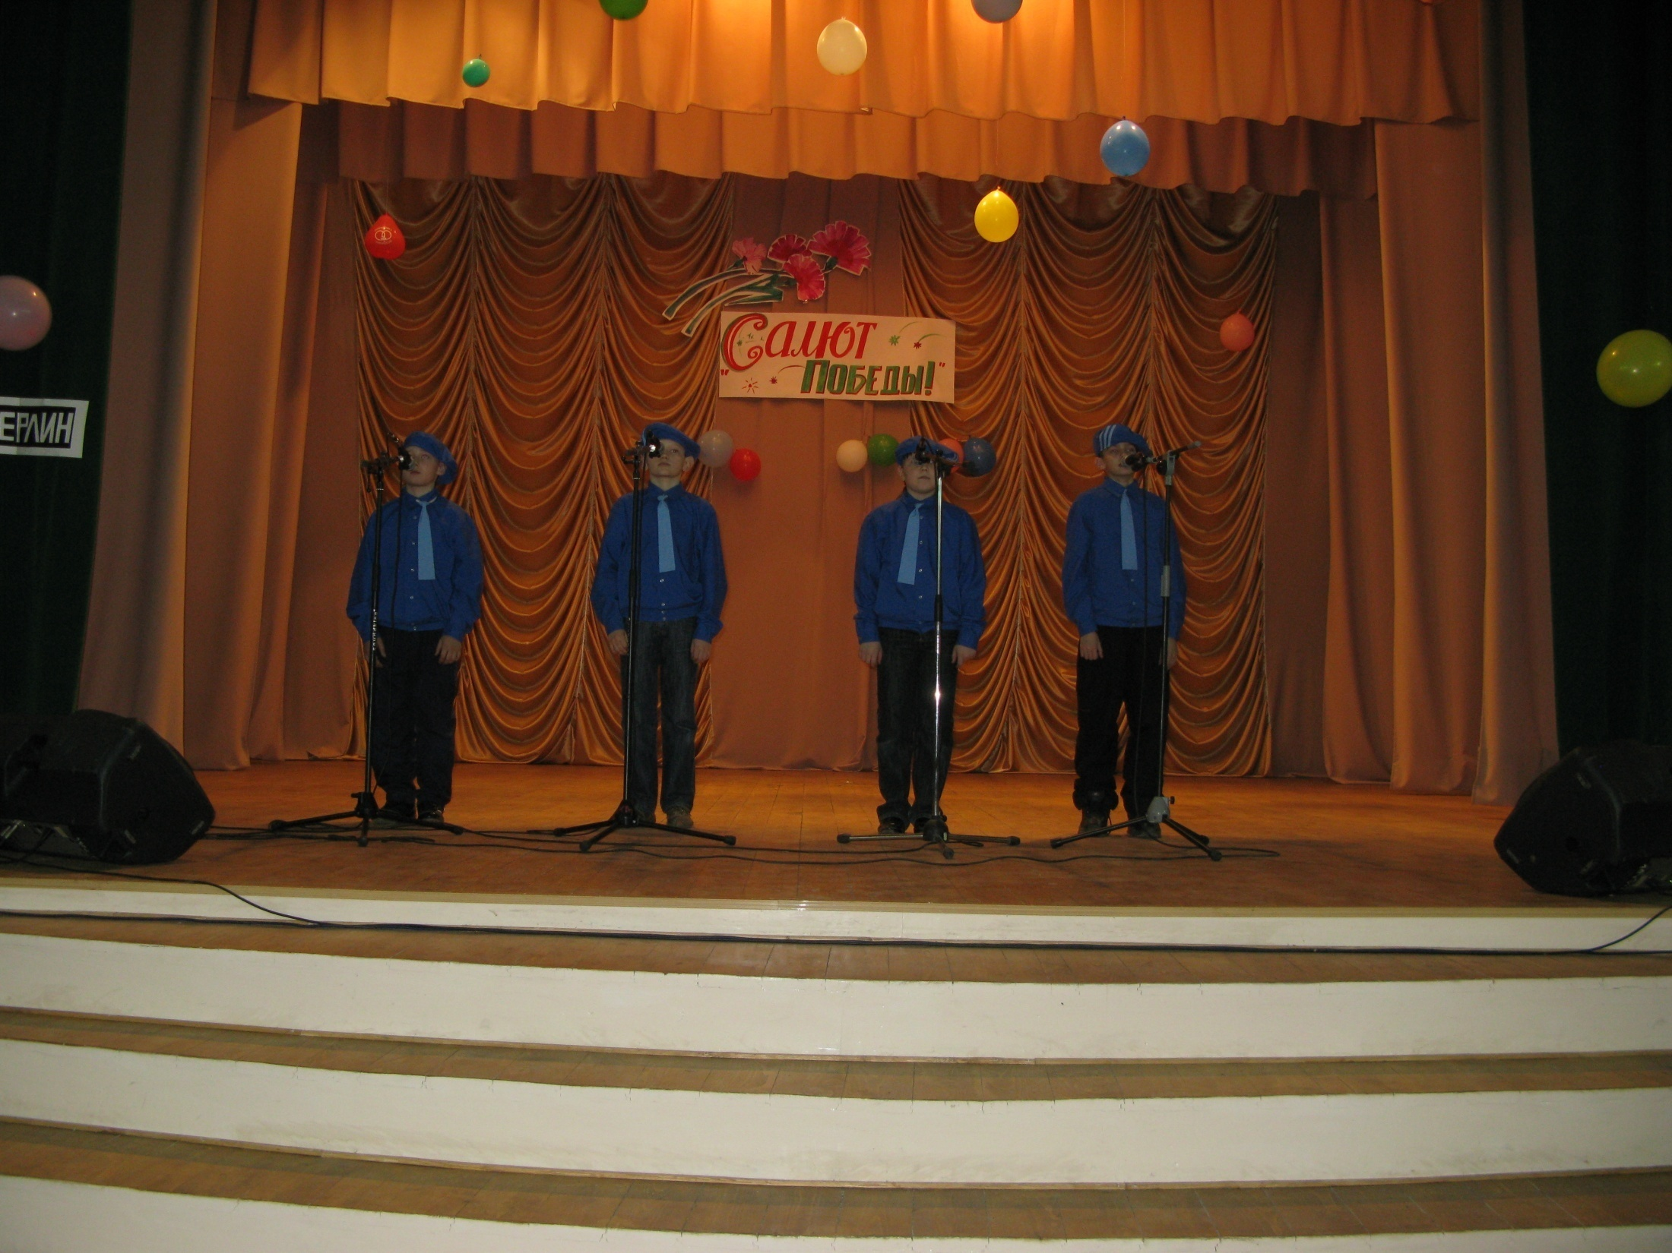
«Сигнальщики-горнисты»

Slide 4
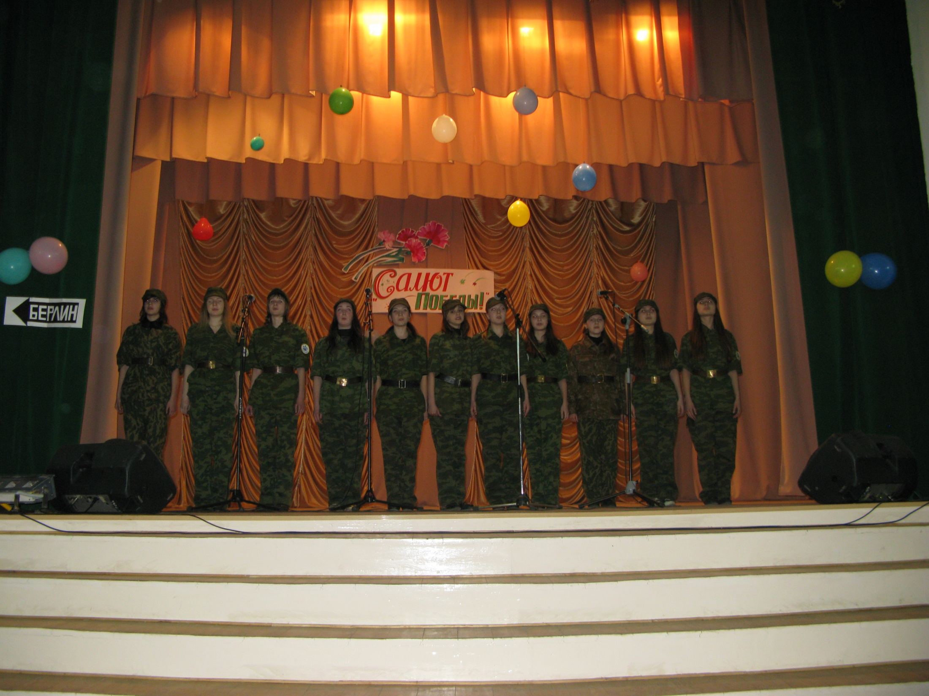
«Лейтенанты России»

Slide 5
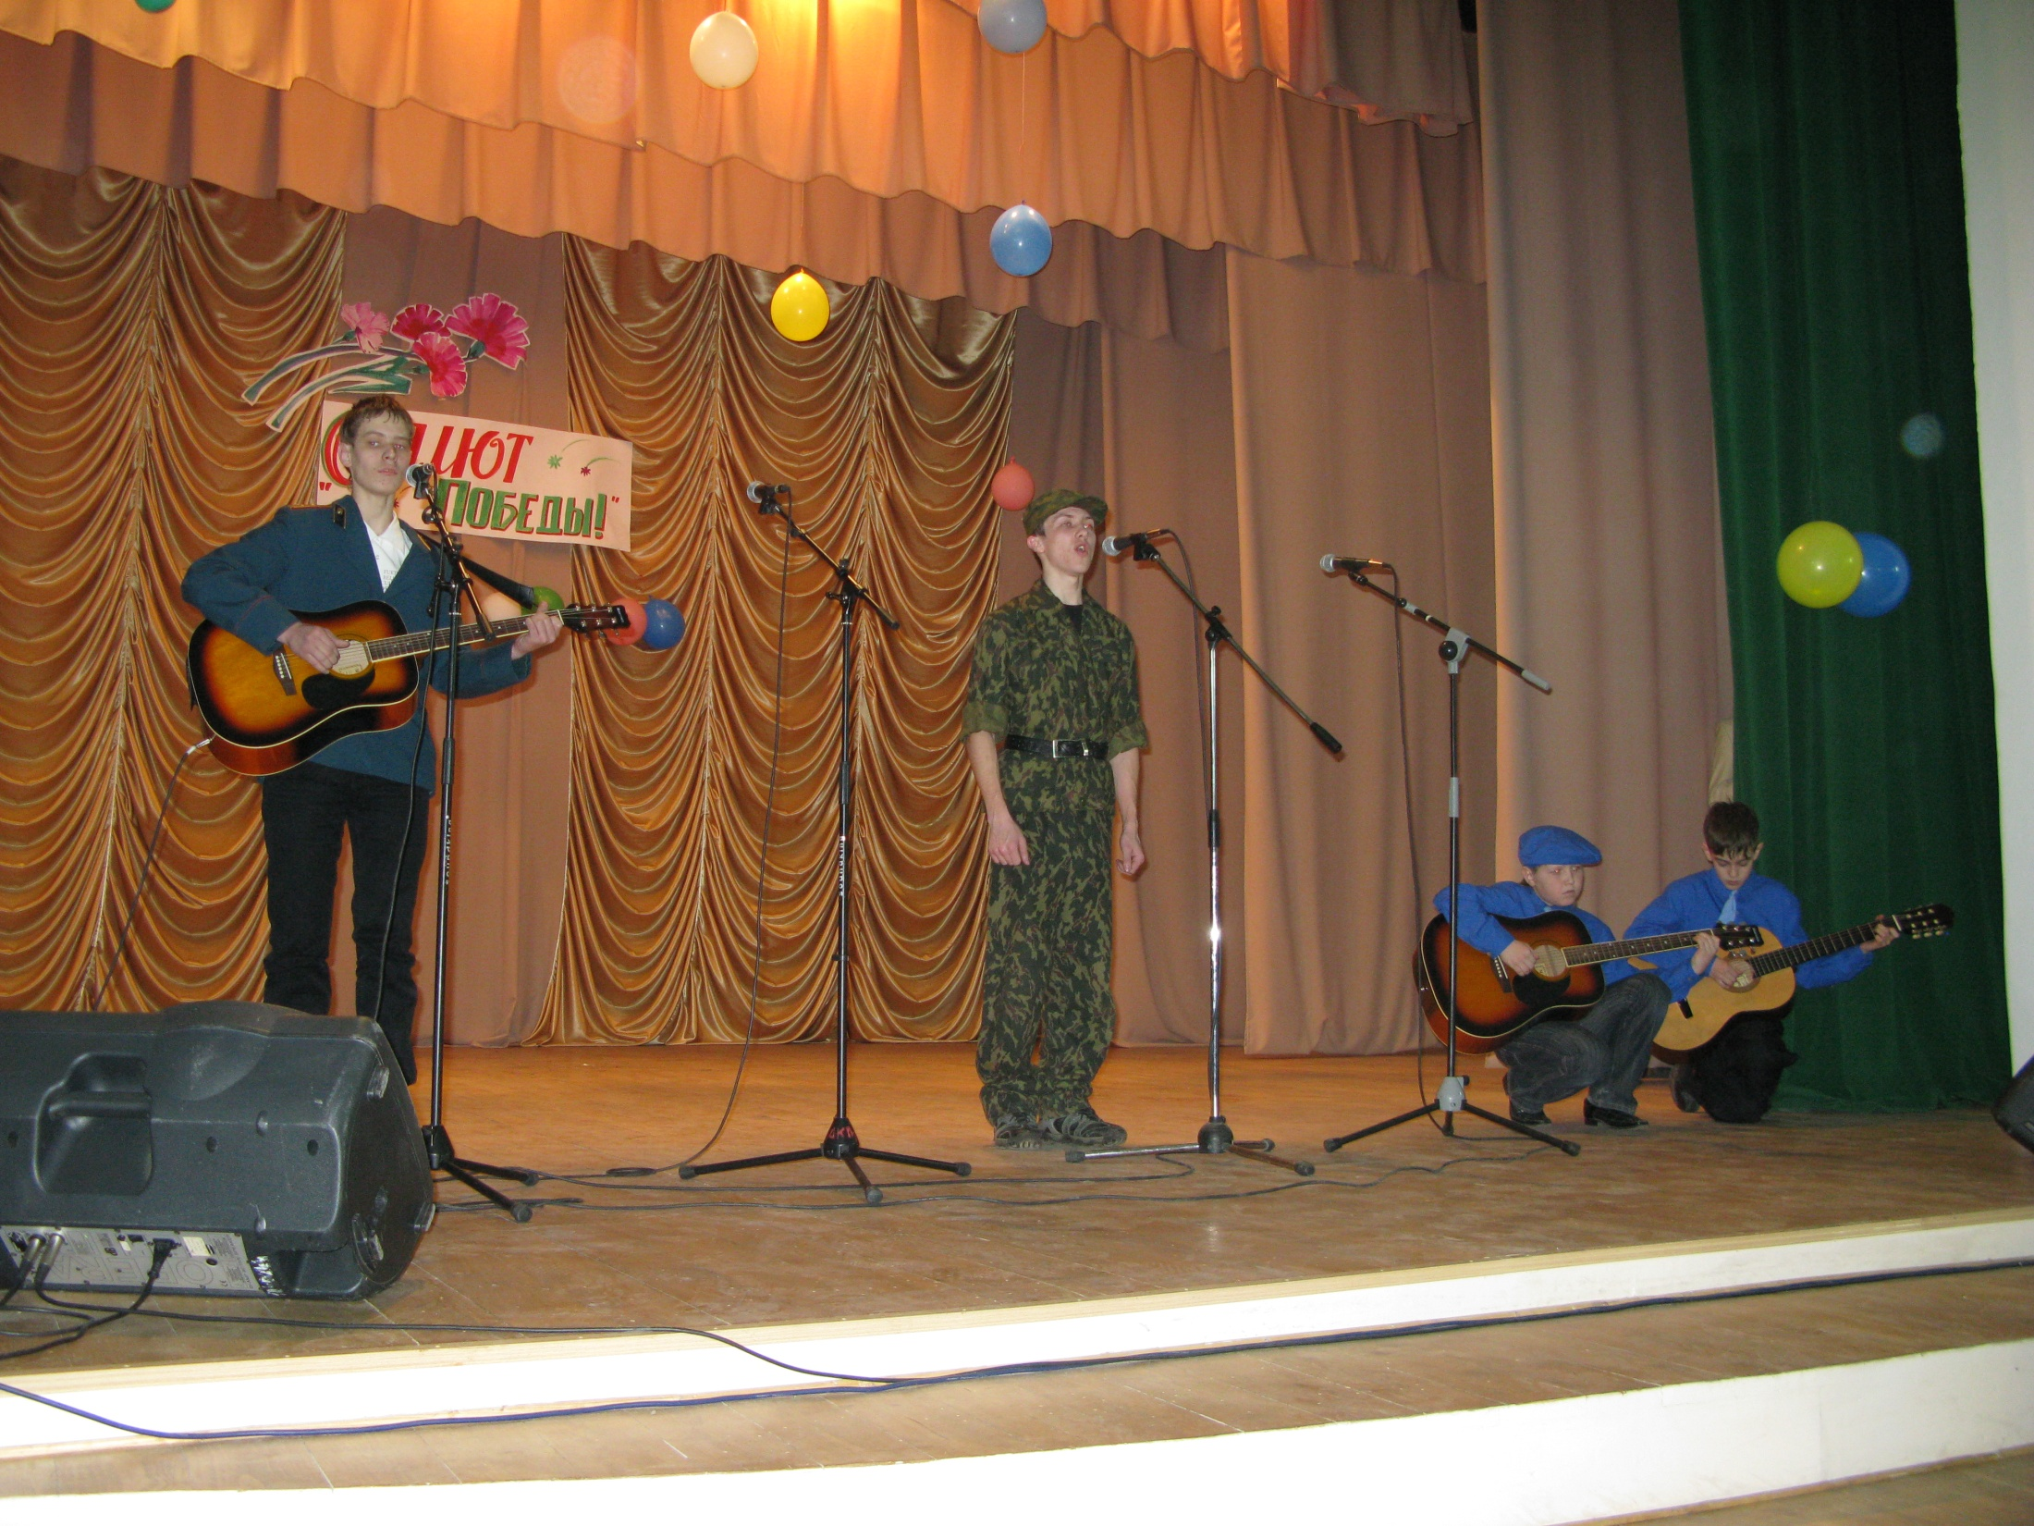
«В землянке»

Slide 6
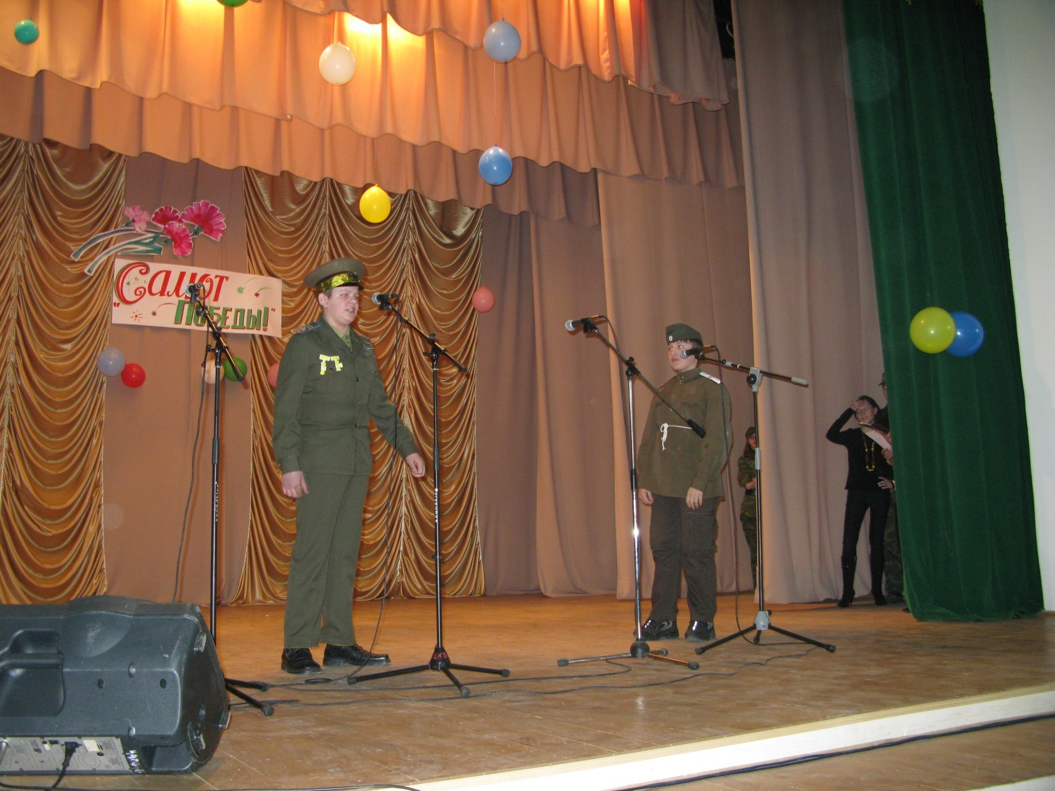
Мини-инсценировка

Slide 7
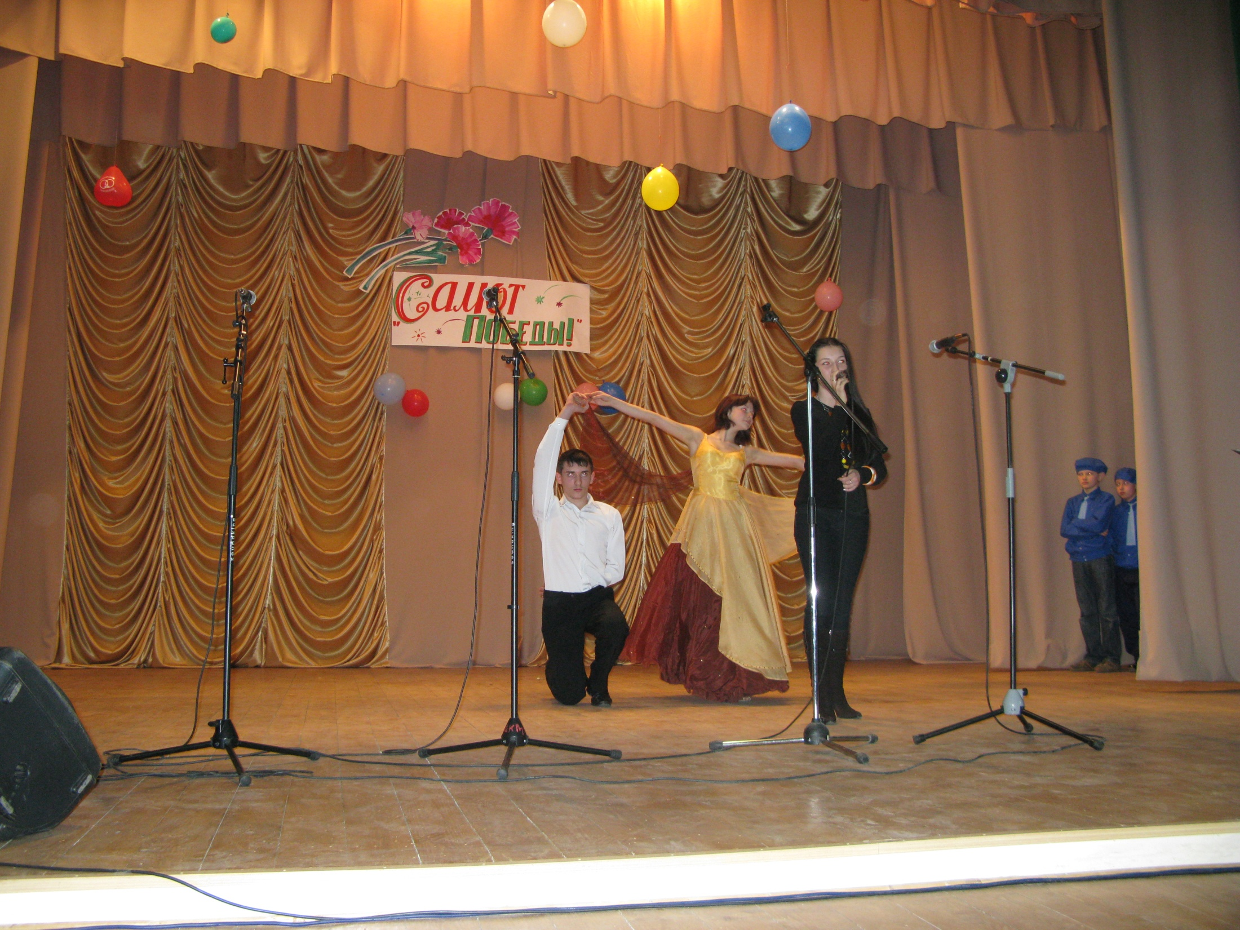
«Тучи в голубом»

Slide 8
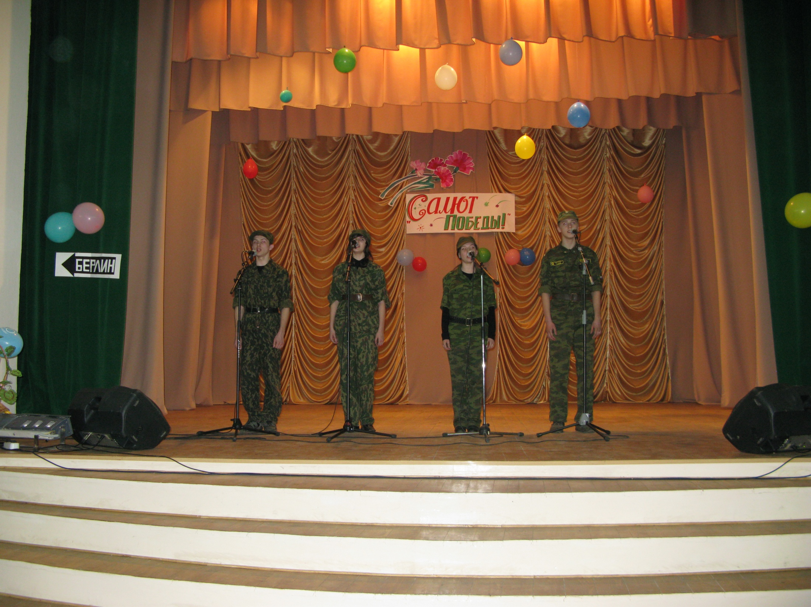
«Бухенвальдский набат»

Slide 9
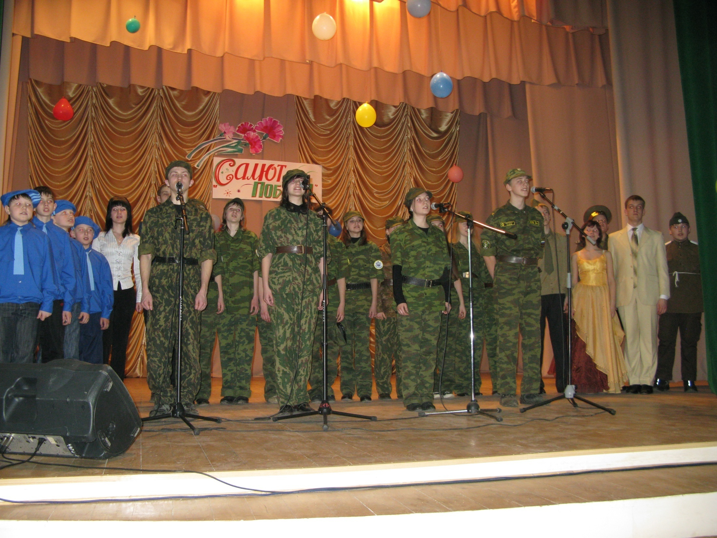
«9 мая»

